Slide 1
Aegis 잠금장치
해군 군수사 정보통신전대
상병 도우영

Slide 2

목
차
만든 개요
블록 다이어그램
아두이노 회로도
원리(사진, 동영상)
향후 계획

Slide 3
개요
생활관 내에서 도난 사고가 많이 발생 및 중요한 시설 잠금 강화
개인별 관리 및 현 잠금장치의 한계.
생활지도관이 체계적으로 관리 할 수 있게 시스템화 필요.

Slide 4
블록 다이어그램
ARDUINO
4x4 Keypad
16x2 LCD Display
Motor
Driver
Servo
Motor
DHT
Sensor

Slide 5
원리
입력된 비밀번호를 키패드를 이용하여 올바른 비밀번호를 입력하면 서보모터가 작동하여 문이 열릴 수 있게 된다.
잘못된 비밀번호를 3회 입력하게 되면 시리얼모니터와 LCD 모니터에 “Waring”이라는 경고 메세지와 함께 일정 시간 동안 멈추게 된다.
기능
초기화면에서 “*” 키를 누르면 현재 온습도를 나타내는 화면이 나온다.
초기화면에서 “#” 키를 누르면 비밀번호 입력창이 나오고 비밀번호를 입력하면 문이 열리고 된다.
문이 열린 상태에서 “0”을 누르면 문은 잠금이 되고 초기 화면으로 가게된다.

Slide 6
아두이노 실행
LCD 초기 화면
키패드 “#” 입력
키패드 “*” 입력
Password 입력창
LCD 온습도 화면
Password 입력
3번 틀릴 경우
맞은 경우 서보모터작동(잠금해제)
0번 누를 시 잠금
일정 시간 정지
LCD 초기 화면

Slide 7
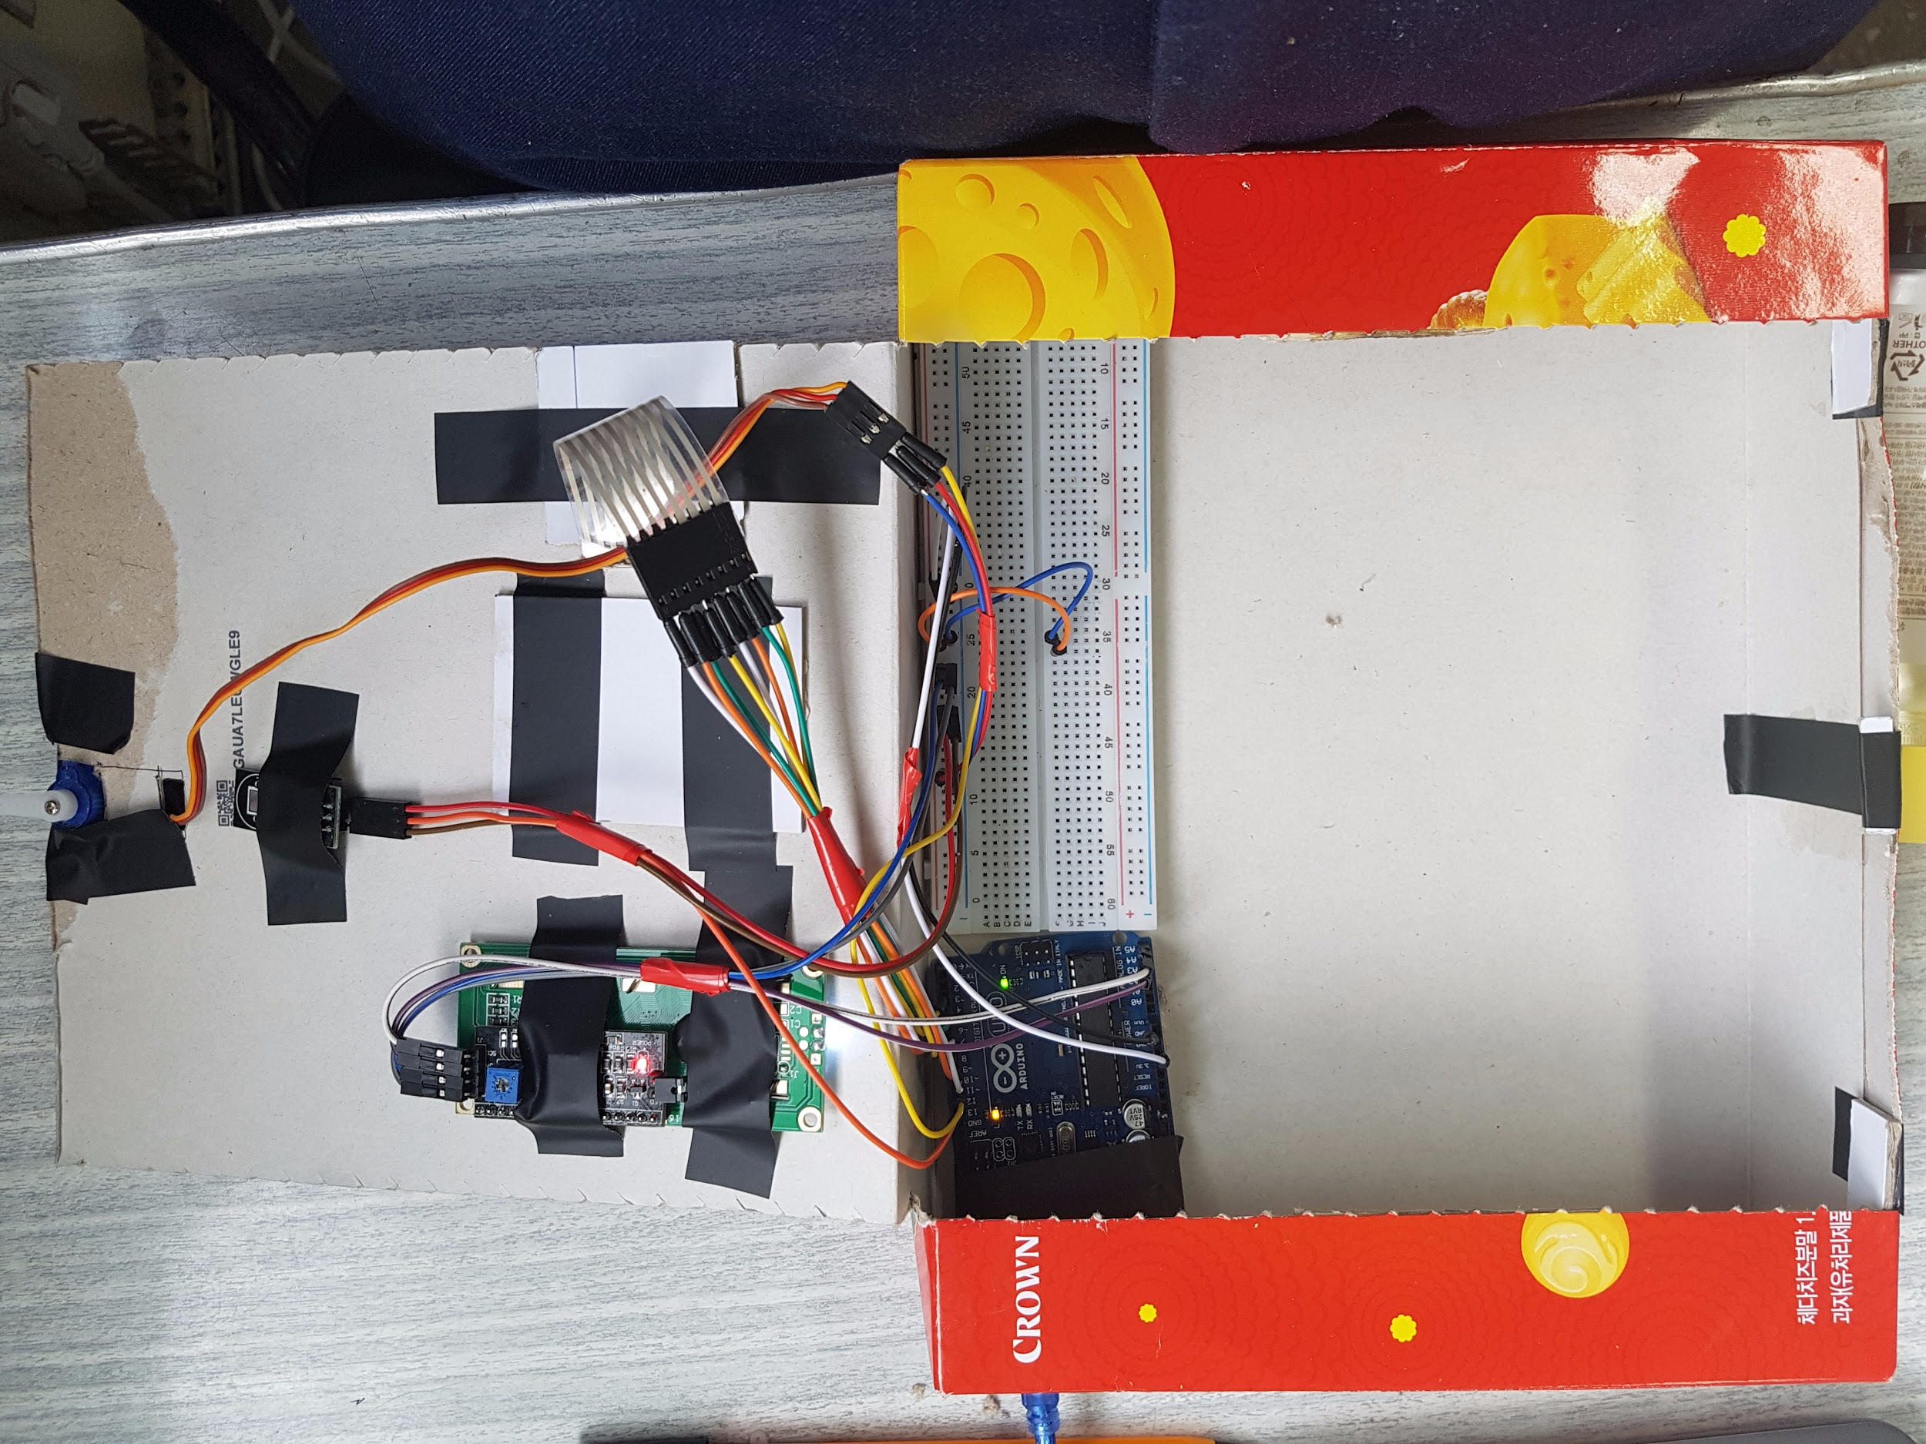
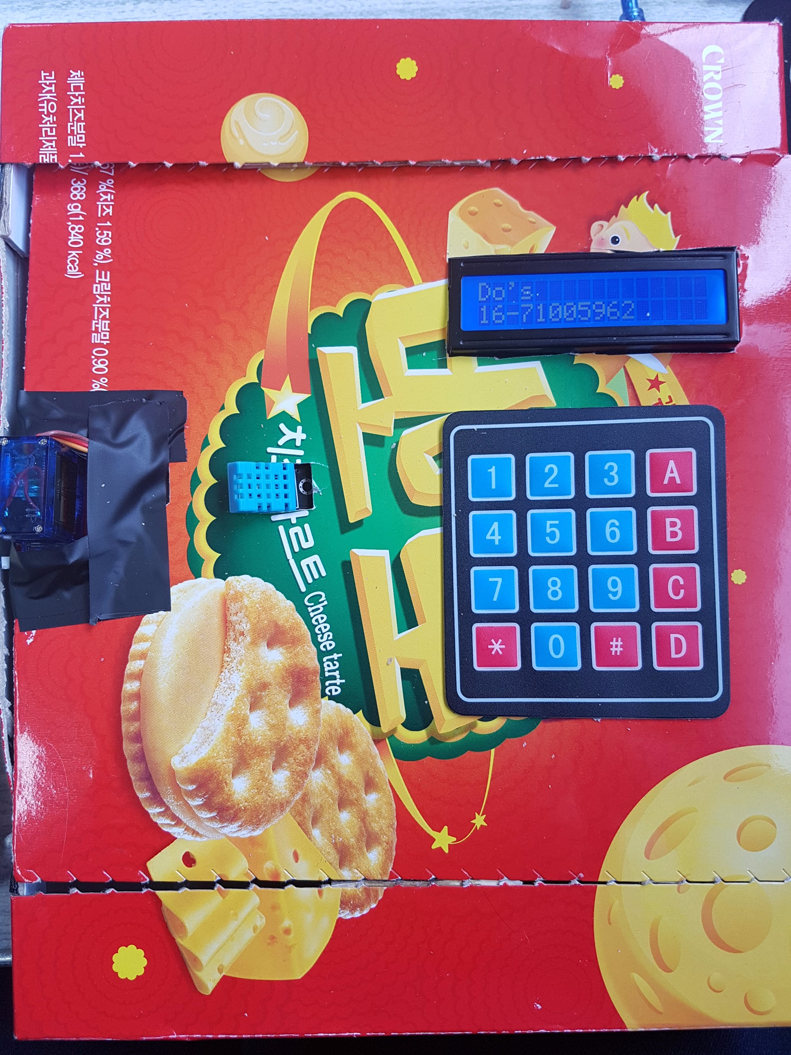
사진

Slide 8
향후 계획
데이터 서버를 구축하여 체계적으로 관리 할 수 있게 한다.
2. 앱과 연동 하여 실시간으로 확인 및 관리 할 수 있게 한다.
3. 압력 센서를 추가하여 강제로 여는 경우를 막는다.

Slide 9


